Slide 1
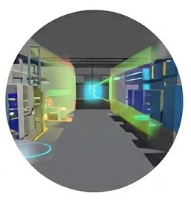
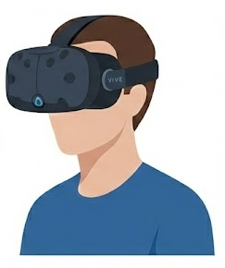


眼动追踪数据
应用层 - Web 端
应用层 - VR 端
Web 可视化模块
Web 漫游模块
渲染引擎层
Three.js 引擎
Unity WebGL 嵌入
注视点渲染
模块
动态 LOD
模块
Unity 渲染
管线
数据监控面板
八叉树优化
用户交互指令
WebSocket
实时数据
用户交互指令
服务中间层
OPC UC / Modbus
数据接入
数据聚合清洗
RESTful API 模块
用户权限认证
webSocket 实时通信
路由管理
OPC
UA
Modbus
MySQL 数据库
InfluxDB 时序数据库
文件系统
数据持久层
物理工厂端

